Slide 1
Biblioteks- introduktion
Oktober 2023 Gertrud S. Thomsen
AU Library, BSS

Slide 2
VELKOMMEN til Biblioteket ☺
Hvem er vi ☺
AU Library – en del af Det Kgl. Bibliotek
Supporterer ansatte og studerende ved BSS
Bibliotekarer og informationsspecialister
Brug & formidling af informationsressourcer
Notes:
Præsentér dig selv. Biblioteket er meget mere end bøger. Arbejdsplads for de studerende, både til gruppearbejde og stillepladser.

Slide 3
Program
Hjælp til Informationssøgning HA 2. år – Efterår 2023
Akademisk informationssøgning – hvilke overvejelser?
Biblioteket og internettet – hvordan spiller det sammen
Bibliotekets hjemmeside og bibliotekssystemet - kort
Ressourcer til søgning af statistik
- Danmarks Statistik, Eurostat, OECD iLibrary
Hands-on arbejde med de statistiske databaser
Notes:
Spørg hvor langt de er med opgaven, og om de har arbejdet med statistik allerede
Akademisk informationssøgning og brug af bibliotekets ressourcer – vi går i dybden, når de skal skrive bacheloropgave.

Slide 4


Biblioteket på universitet - en del af den akademiske verden
Refleksion!
Hvorfor gør jeg sådan her..?
Argumentation
Dokumentation!
Transparens Så det kan genskabes
Notes:
Fristende at springe direkte ud i det og starte med at skrabe information og data sammen – men vigtigt at kunne træde et skridt tilbage og stille spørgsmålet “hvorfor”. Hvad er det, der er interessant, hvad er koblingen til den teori, I har lært. Også vigtigt at huske at dokumentere alt, hvad I har gjort. Fremgangsmåden skal være transparent, så andre kan gentage processen og helst komme frem til samme resultat.

Slide 5
Hvad er anderledes….?
I skal typisk afdække flere aspekter og synspunkter omkring jeres problemstilling
Analysere og argumentere
I skal ofte afdække mest muligt relevant data og litteratur indenfor jeres emne
Udvælge og vurdere
Informationerne findes i mange store databaser, med avancerede søgemuligheder
Opbygge søgeprofil
Det kræver langt større grad af refleksion gennem hele søgeprocessen.

Slide 6
Google er et fantastisk værktøj MEN…
Kun toppen af isbjerget
Bekræfter typisk det man allerede ved
Svært at genskabe dine søgninger
Brugerne får ikke samme resultater ved samme søgning
Sortering er dynamisk – ændrer sig over tid
Du kender ikke indholdet
Du kan ikke se hele søgeresultatet
Notes:
Start med en brainstorm – hvor ville I lede efter information om boligmarkedet i Danmark? Skriv buddene op på tavlen.
Ad indhold) Alle kan lægge materiale på nettet, ingen faktatjek eller kvalitetsvurdering.
Google er god i en inspirationsfase, og til at danne overblik over fx interessenter på et givent område. Søg fx efter ”boligmarkedet” på Google, og først efter 19-20 links til banker og ejendomsmæglere og nyhedssider, kommer der et resultat fra Danmarks Statistik, og også nogle brugbare henvisninger til fx De Økonomiske Råd og Nationalbanken. Men derefter kommer endnu en stribe banker og ejendomsmæglere.
Hvor er boligministeriet, hvor er finansrådet?
Hvor langt gider man blive ved med at scrolle ned for måske at finde noget interessant?

Slide 7
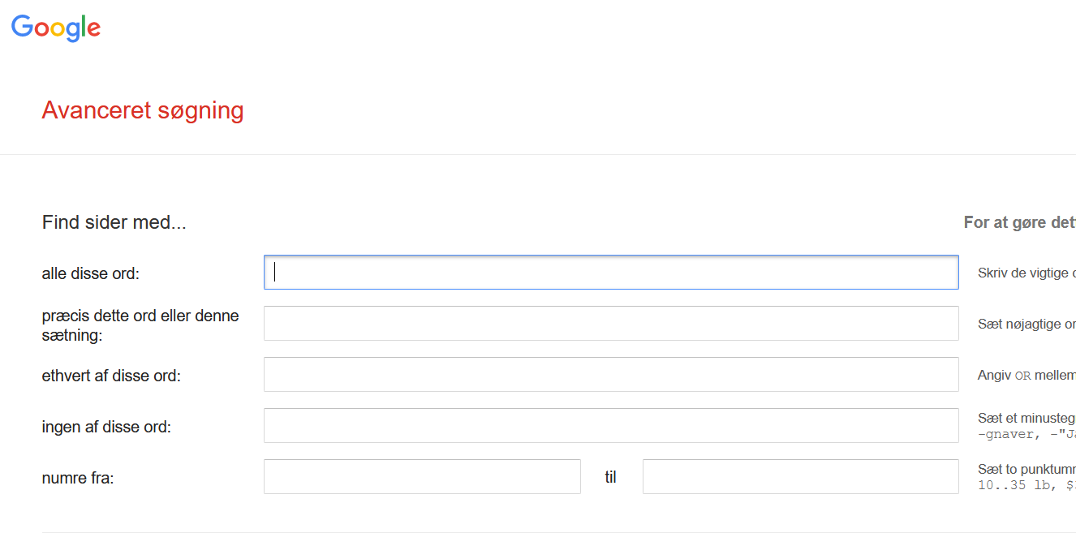
Google har faktisk en avanceret søgning
… den er bare lidt svær at finde
Notes:
Find under indstillinger nederst til venstre på søgesiden. Vis hvilke parametre, der kan indstilles på.
Google Scholar kan også nævnes.

Slide 8

Internettet - kun toppen af isbjerget!
Brug Bibliotekets databaser til at finde:
Licensbetalt information
Udvalgte kilder
Dokumentation for dækning og kvalitet
Avancerede søgemuligheder
Kontrol af indholdet
Brug Bibliotekets databaser til avanceret informationssøgning

Slide 9
Hvad er udfordringen....?
I har via AU Library adgang til:
200.000+ tidsskrifter
500.000+ e-bøger
20.000+ aviser
100+ mio. virksomheder
10.000-vis af statistiske tabeller
Hvordan får I overblik og hvordan navigerer I i dette ???

Slide 10
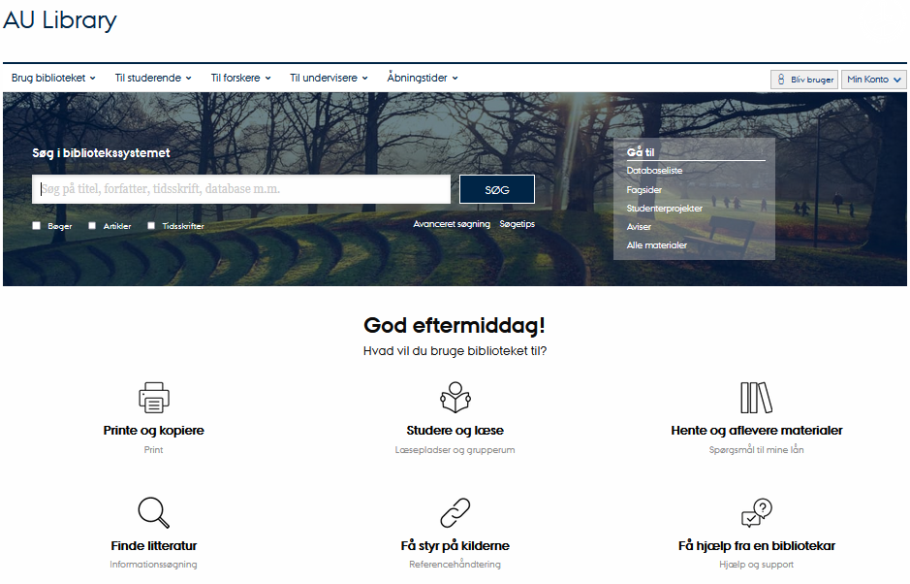
library.au.dk

Slide 11
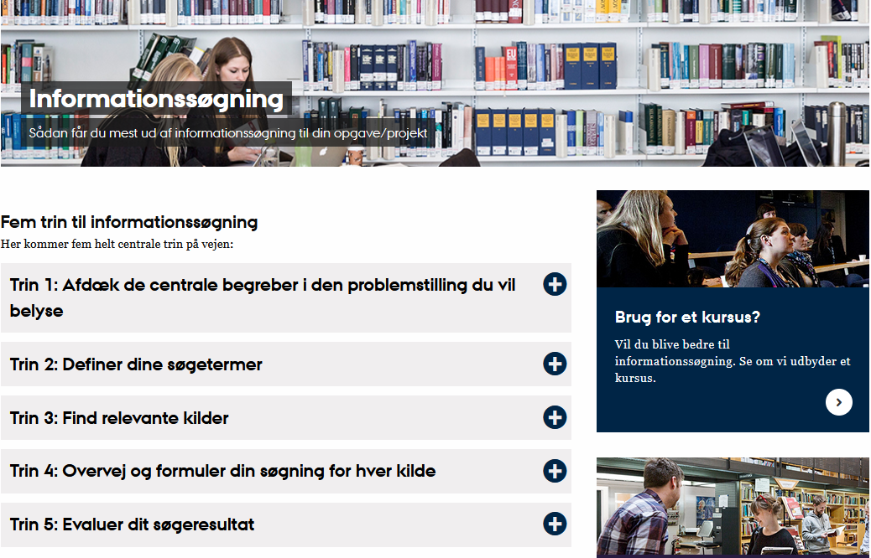
Systematisk informationssøgning
Notes:
Cyklisk proces. Tilbud om detaljeret kursus til bacheloropgave.

Slide 12
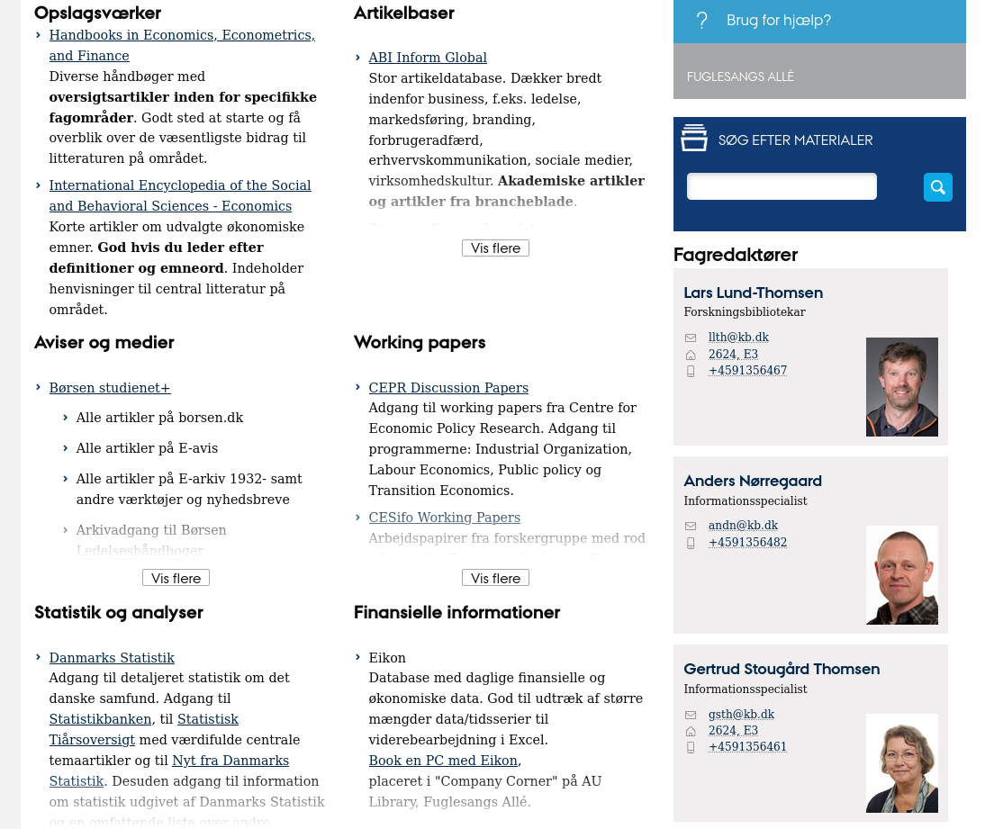
Fagsider – Økonomi & Management
Notes:
Udvalgte ressourcer som især er relevante for jer. Gennemgå siden og vis, hvor statistikkerne findes.

Slide 13
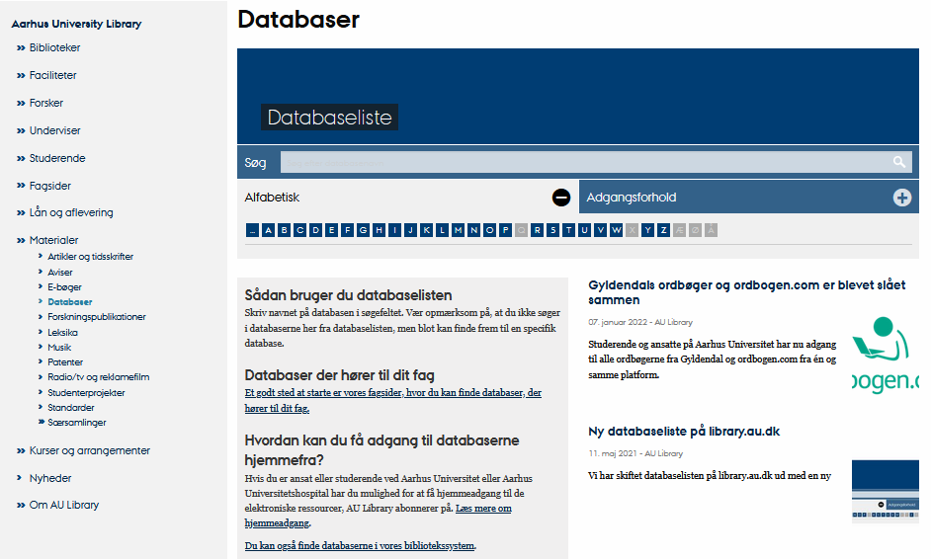
Databaser
Notes:
Samlet databaseliste, beskrivelse af adgang hjemmefra.

Slide 14
Valg af kilde - Statistik
Notes:
Når man skal finde statistik, er det vigtigt at have nærhedsprincippet for øje. Danske forhold – Danmarks Statistik. Norske forhold – Norges national statistik osv.
Ved sammenligninger går man til den internationale statistik, fx Eurostat eller OECD. De nationale statistikbureauer opgør ikke nødvendigvis tallene på samme måde, og kan derfor ikke sammenlignes direkte. Eurostat og OECD arbejder med at harmonisere tallene og gøre dem sammenlignelige.
Brug tal der kommer fra så tæt på den primære kilde som muligt. Ulempe ved harmonisering – det tager tid og tal er ofte 1-2 år forsinkede.
Kolonnen start her: Tiårsoversigt. Hvis det findes her eller i en prædefineret tabel, kan man undgå unødigt arbejde.
Fælles for de tre baser er emne- eller temaindgange og søgefunktion. Mange indgange til de samme tal og tabeller, hvilket kan gøre det uoverskueligt. Også mulighed for specialiserede dataudtræk for alle 3.

Slide 15
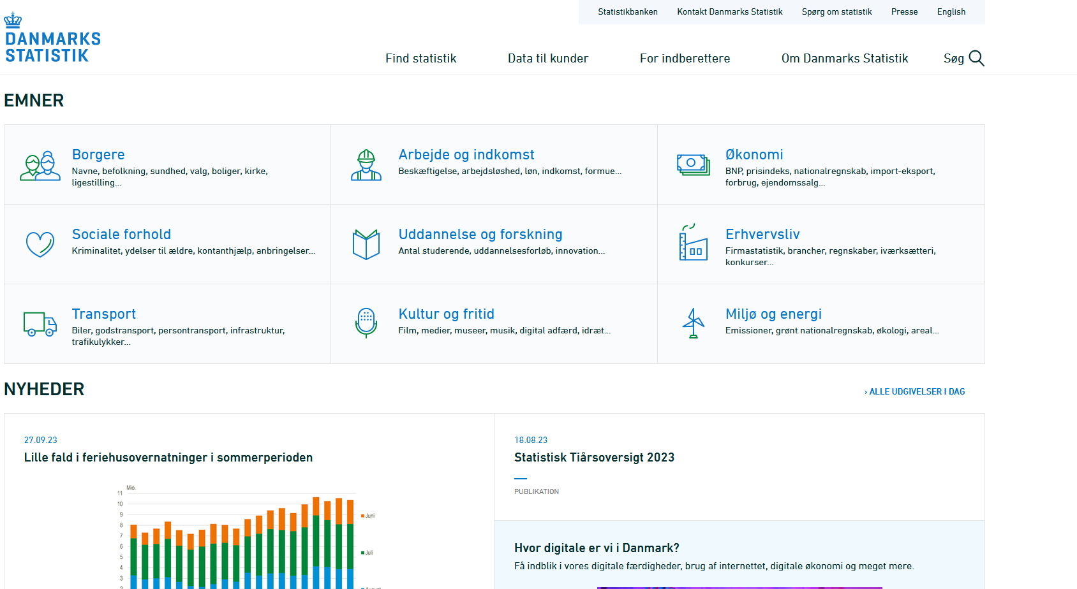
Danmarks Statistik – øverste del ☺
Notes:
Officiel dansk statistik. Reguleret ved lovgrundlag. Indsamler fra virksomheder, offentlige institutioner og registre. Stiller til rådighed i et vist omfang.
Center for Registerforskning har særlig adgang til følsomme data og kan fx sammenkøre diagnoser og socioøkonomiske data. Kun til forskningsbrug.

Slide 16
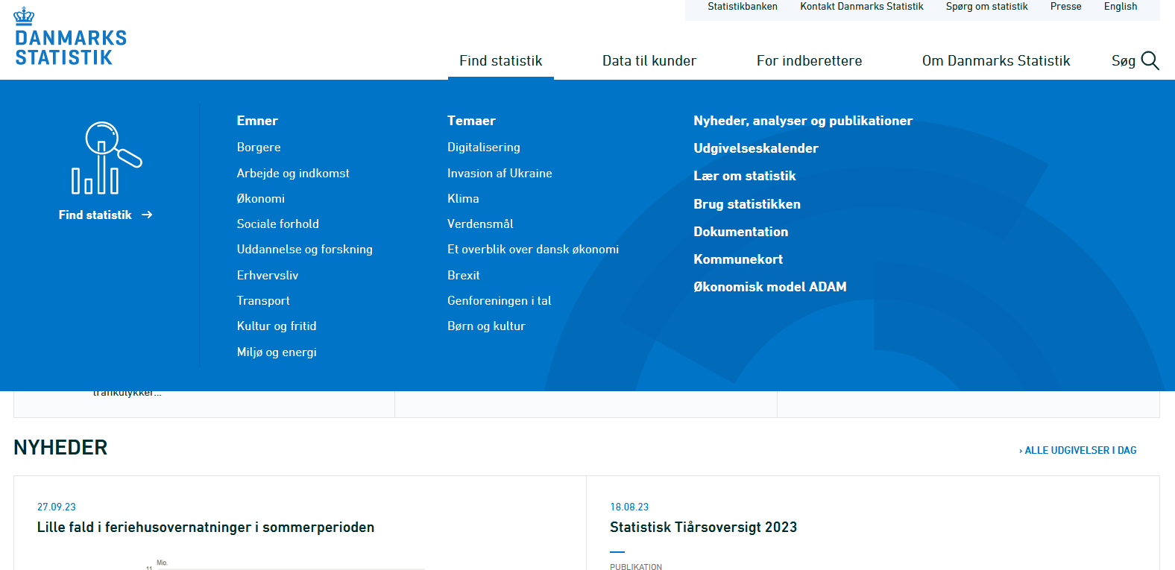
Danmarks Statistik – Find statistik ☺
Notes:
Demonstrer find statistik – Emner – aktuelle temaer – nyheder, analyser og publikationer – dokumentation.
Vis eksempel med boligmarked, under emnet økonomi, ejendomme, ejendomssalg. Gennemgå siden og vis link til statistikbanken.
Vis søgefunktion – søg på boligpriser

Slide 17
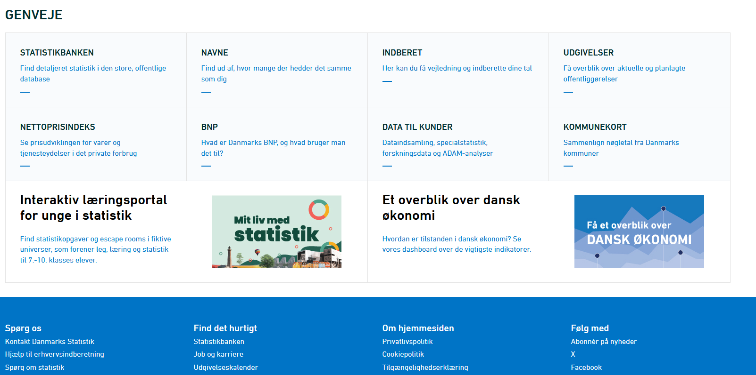
Danmarks Statistik – nederste del ☺
Notes:
Statistikbanken – vis eksempel ejendomssalg, tabel EJ131
Vis valg af variable, pivot, eksport etc. Vis dokumentation og begreber. Vis udskrift med reference til tabellen.
Spørg om statistik – ofte stillede spørgsmål - vis Ejendomssalg med links til andre producenter, fx Finans Danmark
Link til international statistik – Spørg om statistik

Slide 18
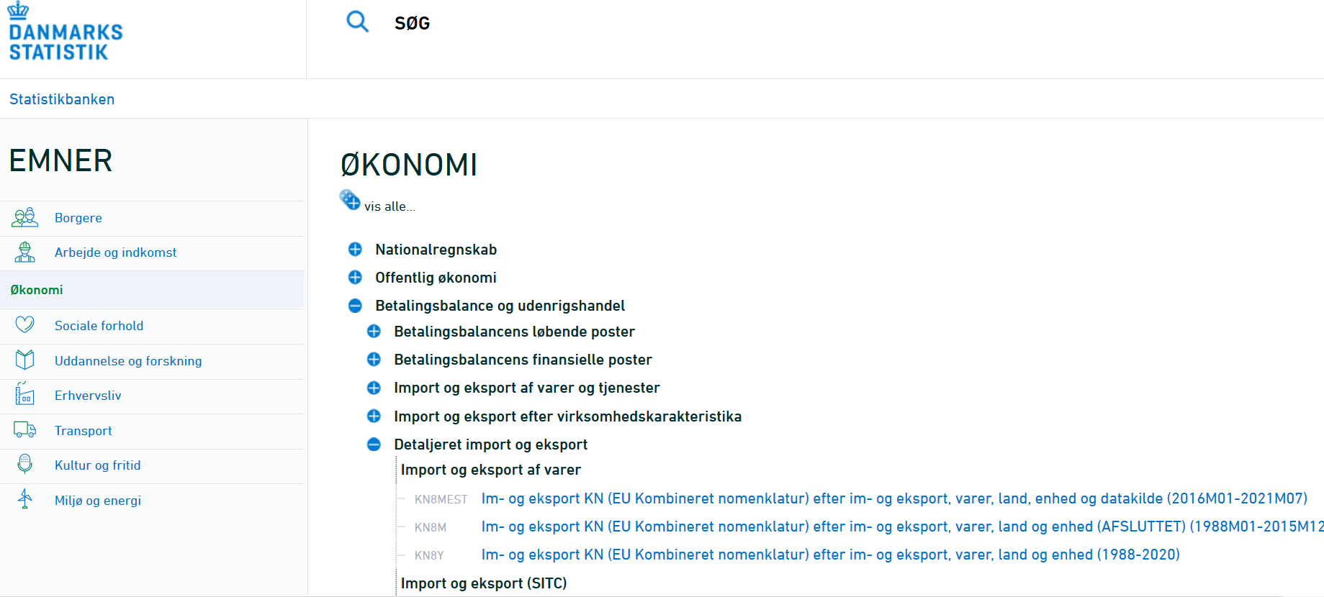
Statistikbanken – udenrigshandel
Notes:
Se værktøjskassen på fagets side på Brightspace
Her ligger også tips til søgning samt dagens slides

Slide 19
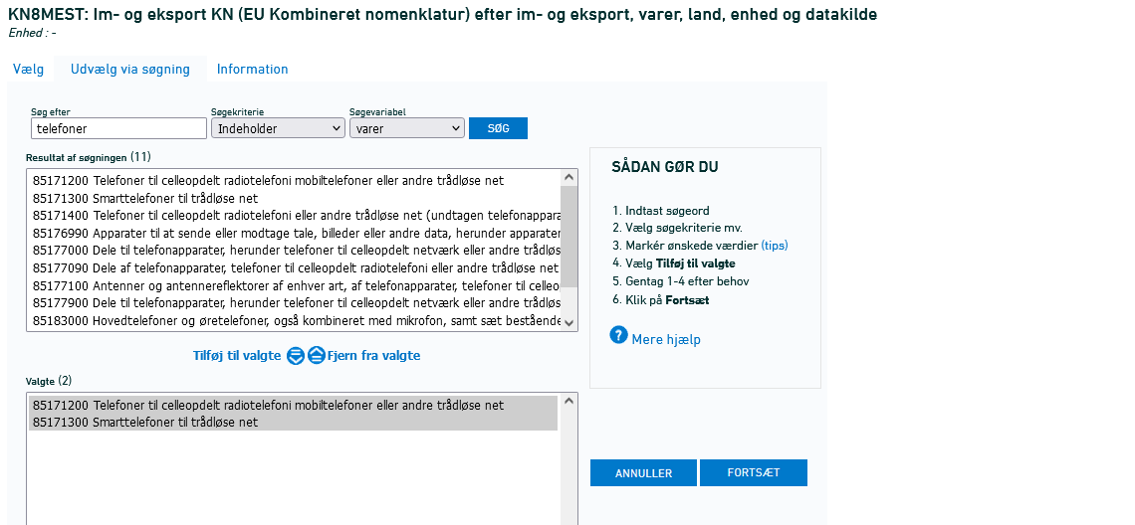
Statistikbanken – telefoner ☺ - du kan søge på varer

Slide 20
Danmarks Statistik – Centrale publikationer
Statistisk tiårsoversigt – Kun tabeller men over en 10 års periode – men linker til statistikbanken. Også temaartikler, begreber og ordforklaringer. God alfabetisk indgang
Nyt fra Danmarks statistik – det nyeste (udkommer dagligt)
Statistikbanken – grundlaget for alle publikationer
Andre udgivere
Økonomisk råd – Vismandsrapporten
Finansministeriet – økonomisk redegørelse
Brancheorganisationer – fx FDM
Interesseorganisationer – fx Finans Danmark (Med detaljeret boligmarkedsstatistik)

Slide 21
Hands on – Danmarks Statistik
Brug 10 minutter på at finde relevante tabeller og information om dit eget emne på dst.dk
Overvej, hvor du ellers vil kunne finde data.

Slide 22
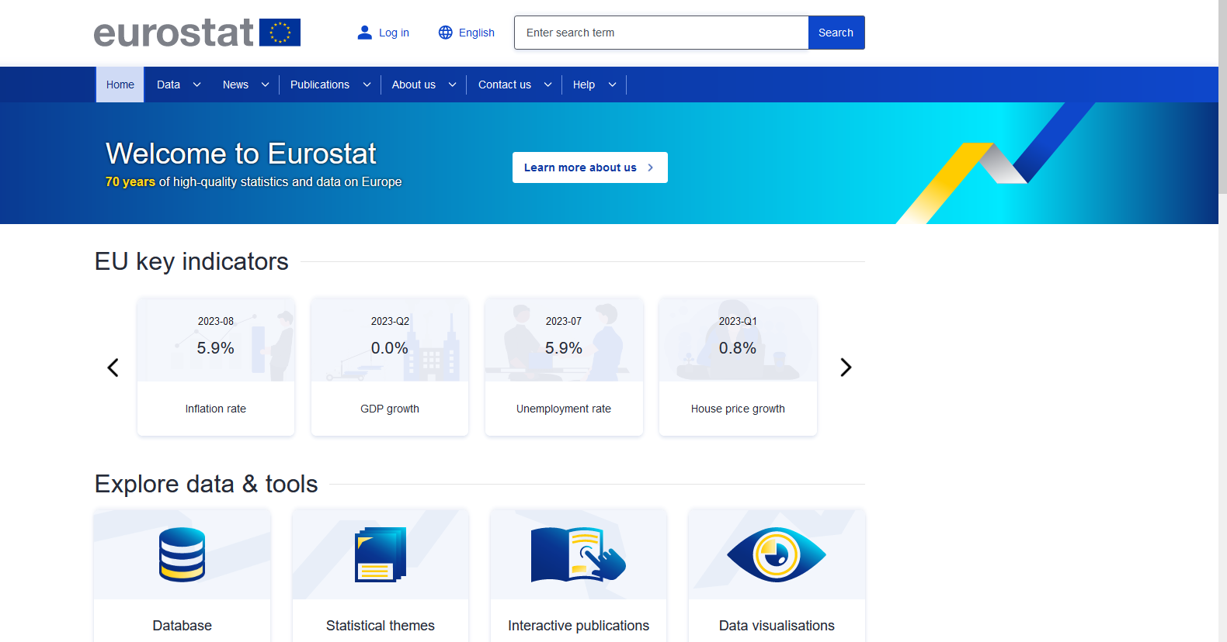
Eurostat – EU’s statistiske kontor
Notes:
Indsamler og analyserer fra de nationale statistikkontorer. Skal understøtte beslutningstagning i EU.
Harmoniserede tal. Udsteder forordninger om nomenklaturer og metoder. Hvad er en nomenklatur?
Ex- varestatistik
Mange indgange til indholdet: Søgning, temaer, publikationer, database.

Slide 23
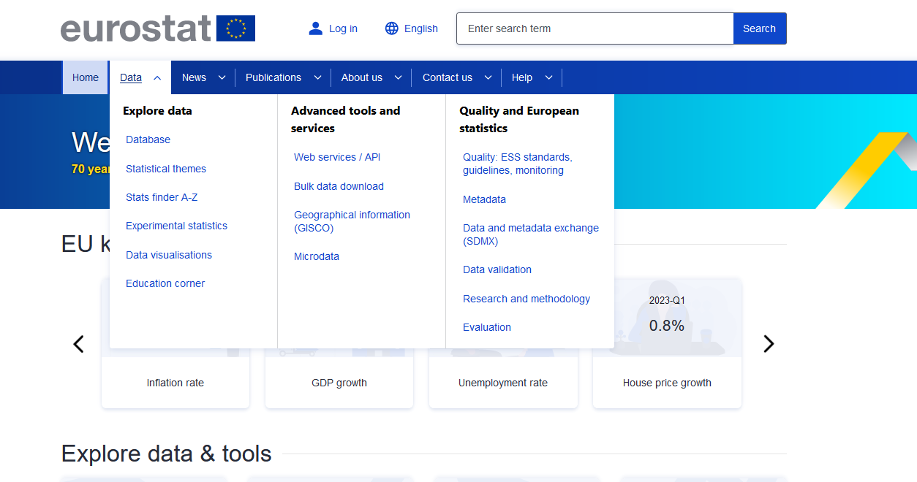
Eurostat – EU’s statistiske kontor
Notes:
Vis database med træstruktur og tabeller
Vis statistical themes med Economy and Finance – undertemaer – vælg ppp
Gå i Stats finder A-Z, find samme
Gennemgå temasektion om ppp, vis muligheder
Tilbage til Data-siden – vis sektion Metadata

Slide 24
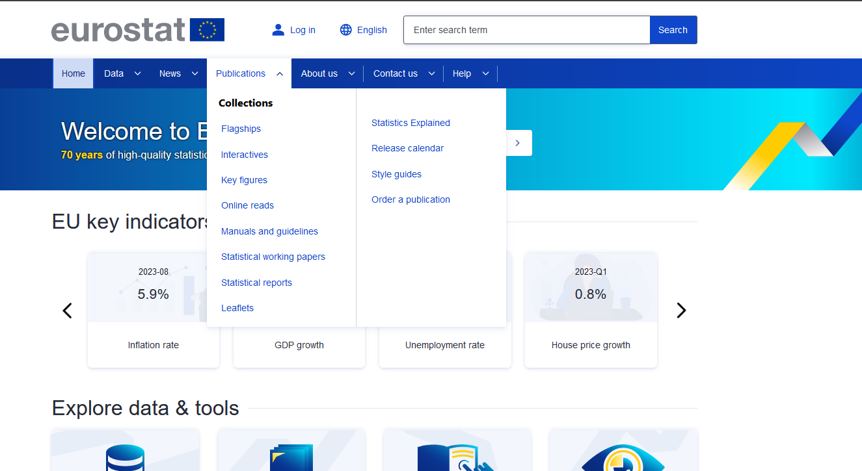
Eurostat – EU’s statistiske kontor
Notes:
Vis publikationer, fremhæv Regional yearbook og key statistics. Husk link til tabeller fra pdf’en
Statistics Explained – leksikonagtig med linkt til artikler, glossary og genveje til tabeller, database og metadata.

Slide 25
Eurostat – Centrale publikationer
Statistics Explained – Detaljeret statistik og detaljerede forklaringer. God oversigt over kilder og data under de forskellige emner
Statistics A-Z – Alfabetisk oversigt - giver en overskuelig indgang
Regional Yearbook - Analyse af de forskellige regioner I EU landene
Key figures on Europe – Oversigt over EU- statistikken linker ned I databasen
Database – Vises i Data Browser – gode hjælpefunktioner

Slide 26
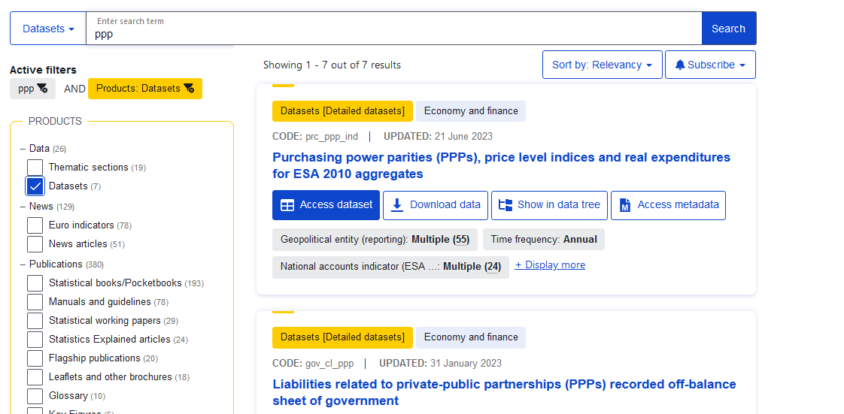
Eurostat – søgning eksempel med ppp
Notes:
Søg ppp og vis afgrænsning til datasæt. Vis tabeller i datatræ. Hent tabel og vis hvordan parametre kan ændres, og tabellen eksporteres. Vis customize.
Vis info om datasæt, online data kode,
Snak om direkte download i gz-format.

Slide 27
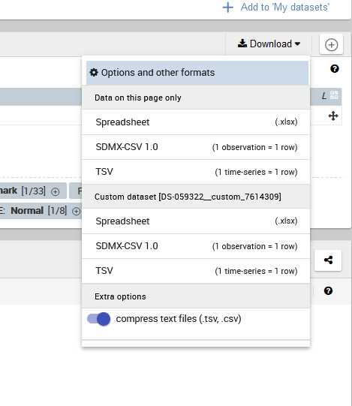
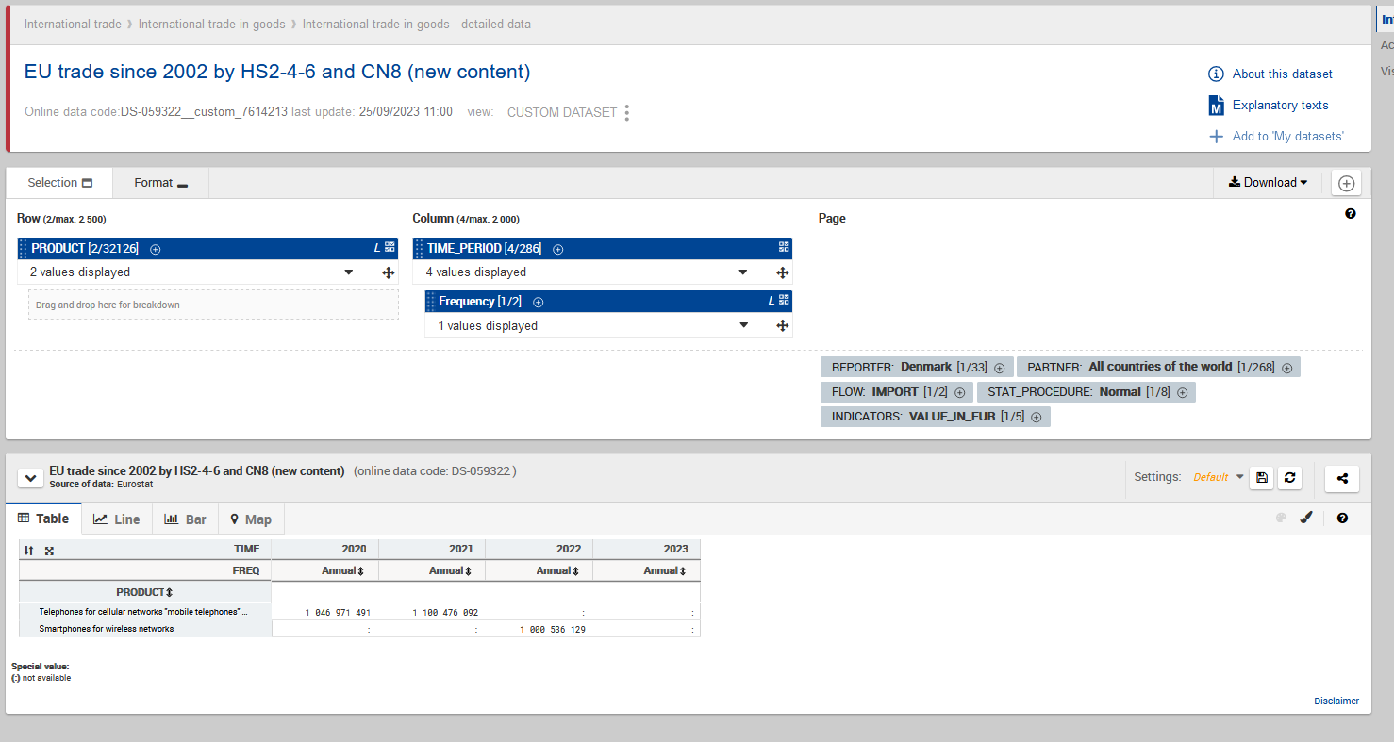
Ved udtræk – pas på dimensionerne
Op til 33*268=8844 ark ☺

Slide 28
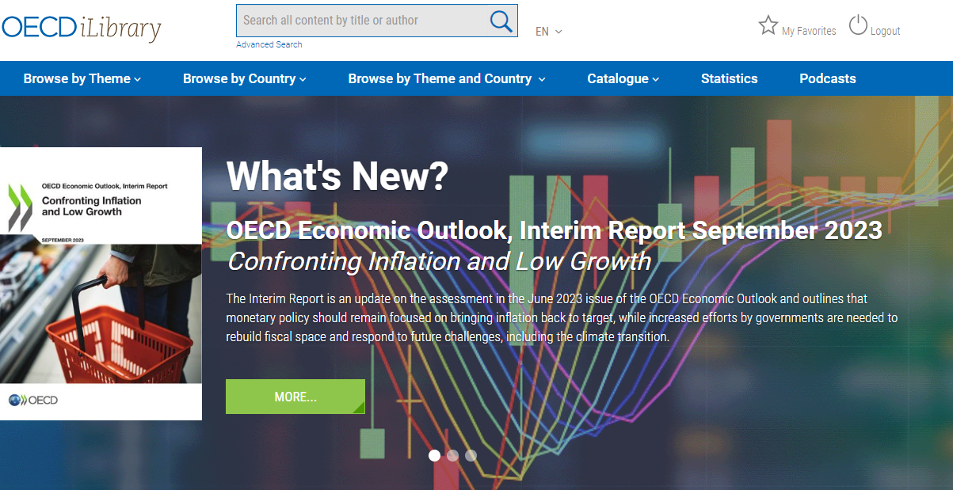
OECD iLibrary
Indeholder sammen-lignelige tal fra de 38 OECD lande samt en række andre lande
Indeholder bøger, arbejdspapirer, periodiske udgivelser, statistikdatabaser, tabeller, grafer og indikatorer samt podcasts.
Notes:
OECD – organisation til økonomisk samarbejde og udvikling, stimulere samhandel efter 2. verdenskrig. USA, Canada + Vesteuropa, senere er flere komme til, fx Mexico, Australien, Japan
Lang række lande til sammenligning, også BRICS landene er dækket.
Ikke det samme som oecd.org. Ved at gå gennem library.au.dk fås en anden brugergrænseflade og mere indhold end på .org
Forklar opdeling i temaer, lande, katalog, statistik.
Vis søgefunktionen.

Slide 29
OECD - Centrale publikationer
OECD Economic Surveys, en detaljeret økonomisk analyse på enkeltlande; OECD Economic Outlook med en detaljeret økonomisk analyse på tværs af lande; OECD Employment Outlook, som analyserer jobmarkedet og beskæftigelsen "At a glance" - publikationer, fx Education at a Glance
HUSK OECD iLibrary er ikke oecd.org !!!
Notes:
Surveys – OECD karakterbogen.
Outlooks – find fremskrivninger
Find evt Education at a glance med søgefunktionen

Slide 30
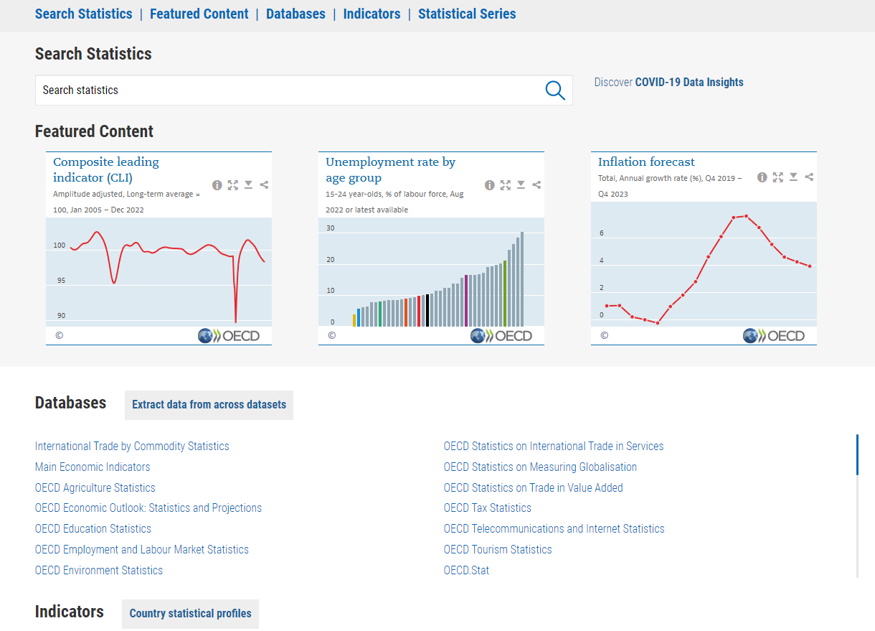

OECD - Statistikbaser
Databaser opdelt på emner, indikatorer og statistikserier. Et par af de vigtige: Main Economic Indicators International Energy Agency's databaser Oecd.Stat / Data Warehouse
Notes:
Vis hvordan siden fungerer med scroll i højre bjælke.
Find ppp med søgefunktion

Slide 31
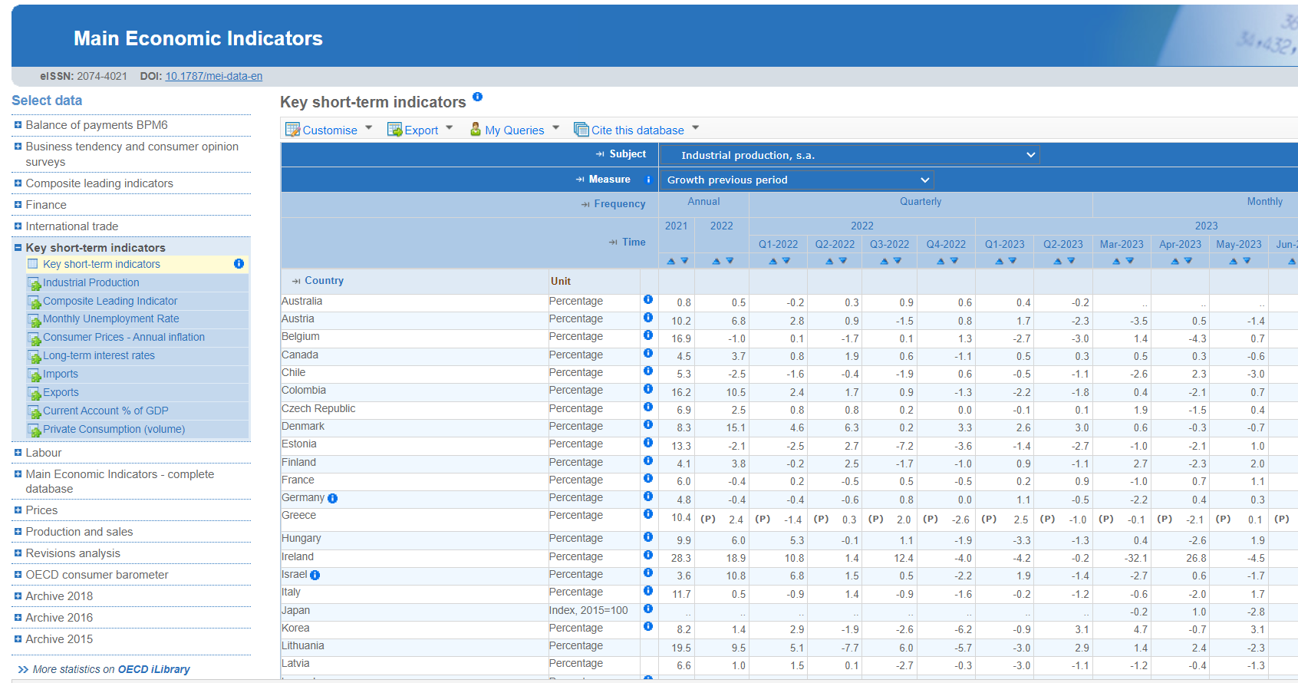





Main Economic Indicators
Notes:
Vis en tabel med mulighed for at skrue på parametrene.

Slide 32
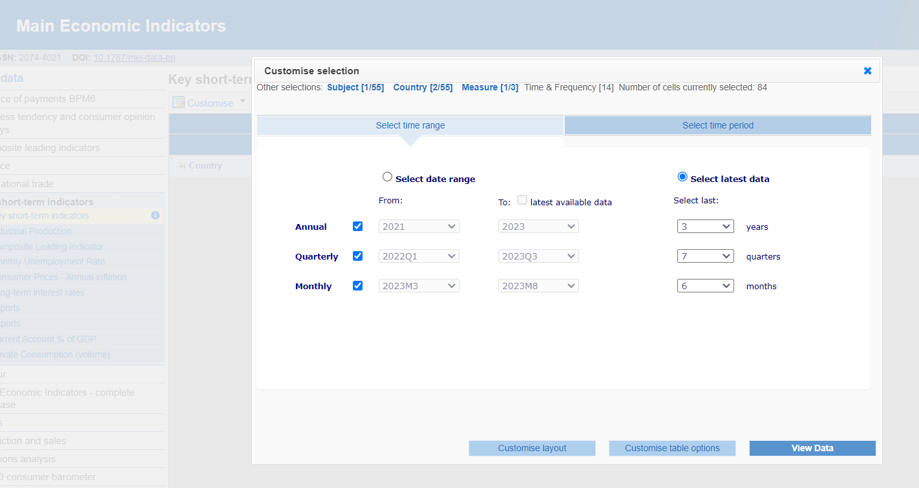
Main Economic Indicators - customise

Slide 33
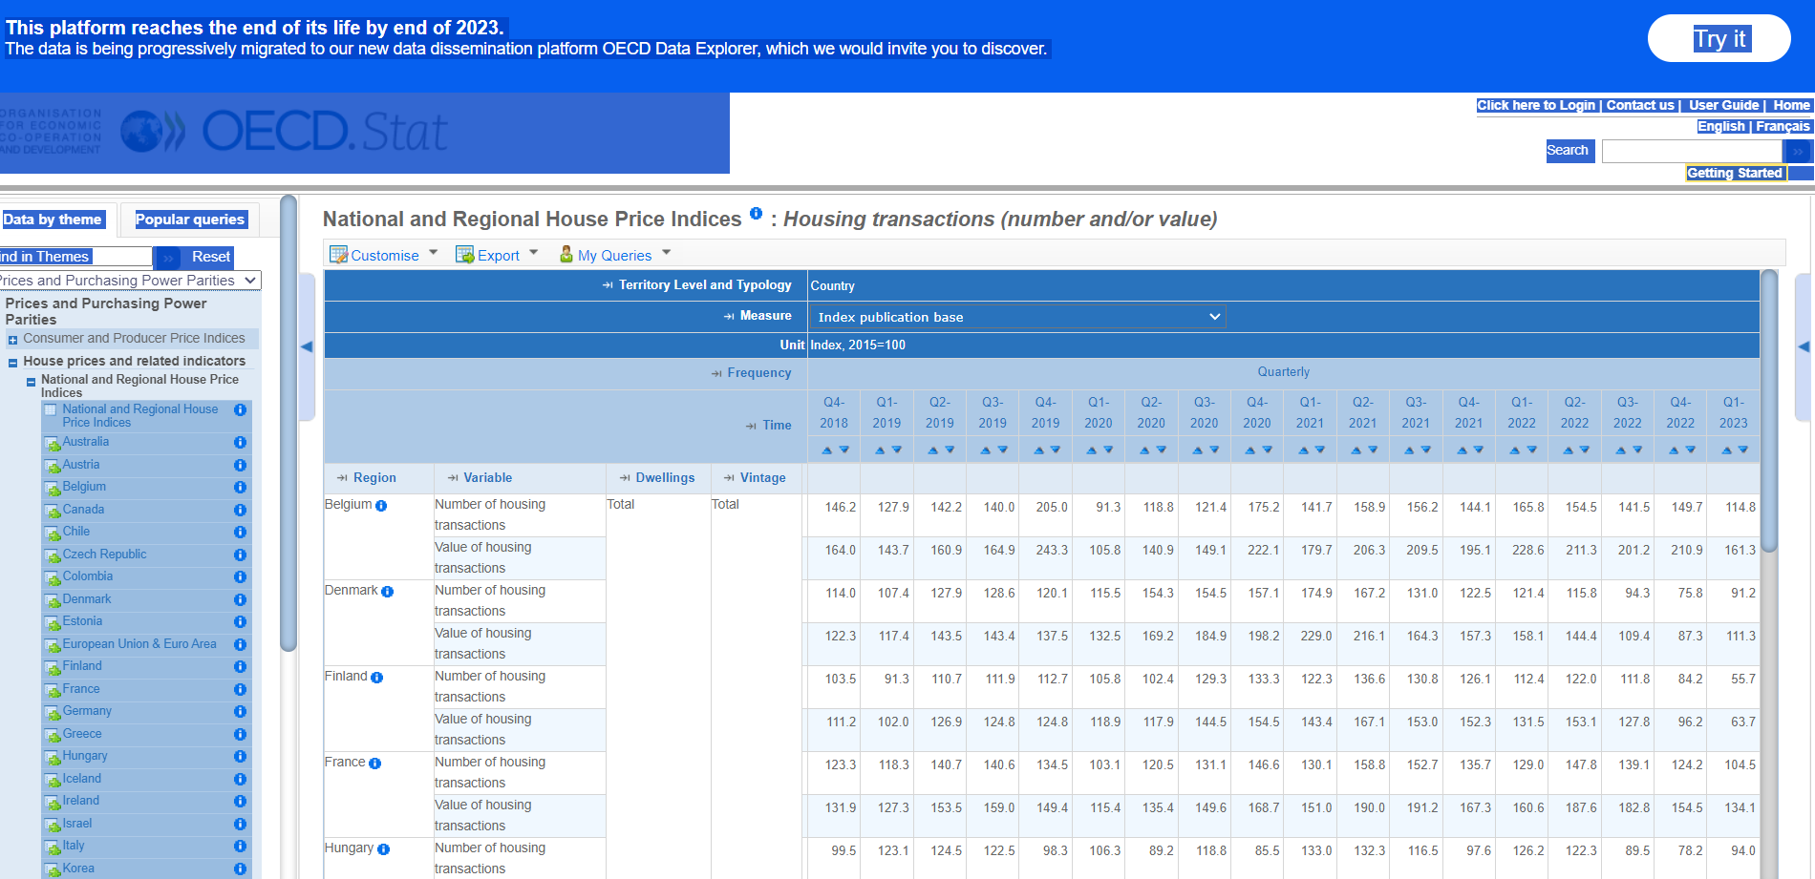
OECD.Stat

Slide 34


Varedeklarationer/Metadata
Hvorfor: Får definitioner og principper omkring opgørelse og indsamling af statistikken.
Hvordan:
Danmarks Statistik: Ved tabeller information-faneblad eller I-logo
Eurostat: Ved tabeller
OECD iLibrary: Ved Databaser
Vigtigt i forhold til dokumentation!

Slide 35
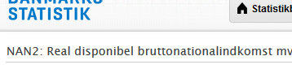
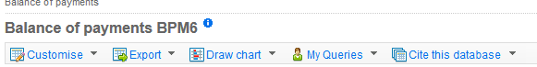
Henvisning til tabeller
Se beskrivelser her:
https://www.dst.dk/da/statistik/brug-statistikken/kildeangivelse
https://library.au.dk/studerende/referencehaandtering/
DST:
Eurostat:
OECD:
Hvis Cite this database ikke er mulig angives navn på databasen

Slide 36
Vareklassifikation/Nomenklatur
Der er flere forskellige klassifikationer og overordnet er forskellen hvordan og hvor detaljeret (2, 4 ,6 eller 8 cifre) der ses på produktet og hvilke lande det dækker.
Danmarks Statistik – information om:
Internationale klassifikationer
Eurostat:
Information om klassifikationer
Statistics Explained: Industrial production statitstics introduced
Vigtigt i forhold til dokumentation!

Slide 37

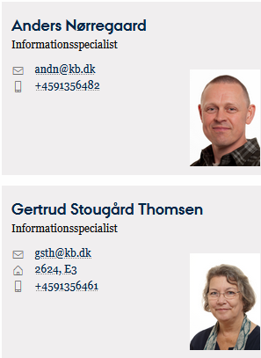
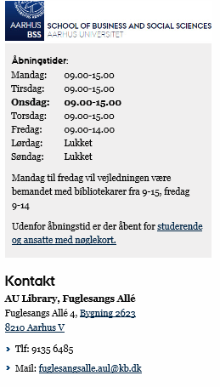

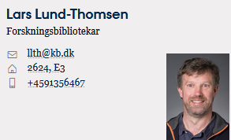
Spørg på biblioteket Fuglesangs Allé
Notes:
Hjælp til informationssøgning: Spørg på biblioteket!
Kurser i referencehåndteringsværktøjer, artikelsøgning m.m.
Login 8-10 cifre (cpr eller telefonnr) og 4-cifret pinkode.
Brug dit WAYF login for at få adgang til bibliotekets databaser hjemmefra!
Åben 24/7!

